Slide 1

Распознавание лиц
Выполнил: Беляев Матвей
Руководитель: Глупак Антон Сергеевич

Slide 2

Проблема
В мире слишком много информации для обработки человеческим мозгом

Slide 3
Актуальность
Сфера искусственного интеллекта развивается
Мало доступных программ с открытым кодом и возможностью модификации под свои нужды

Slide 4
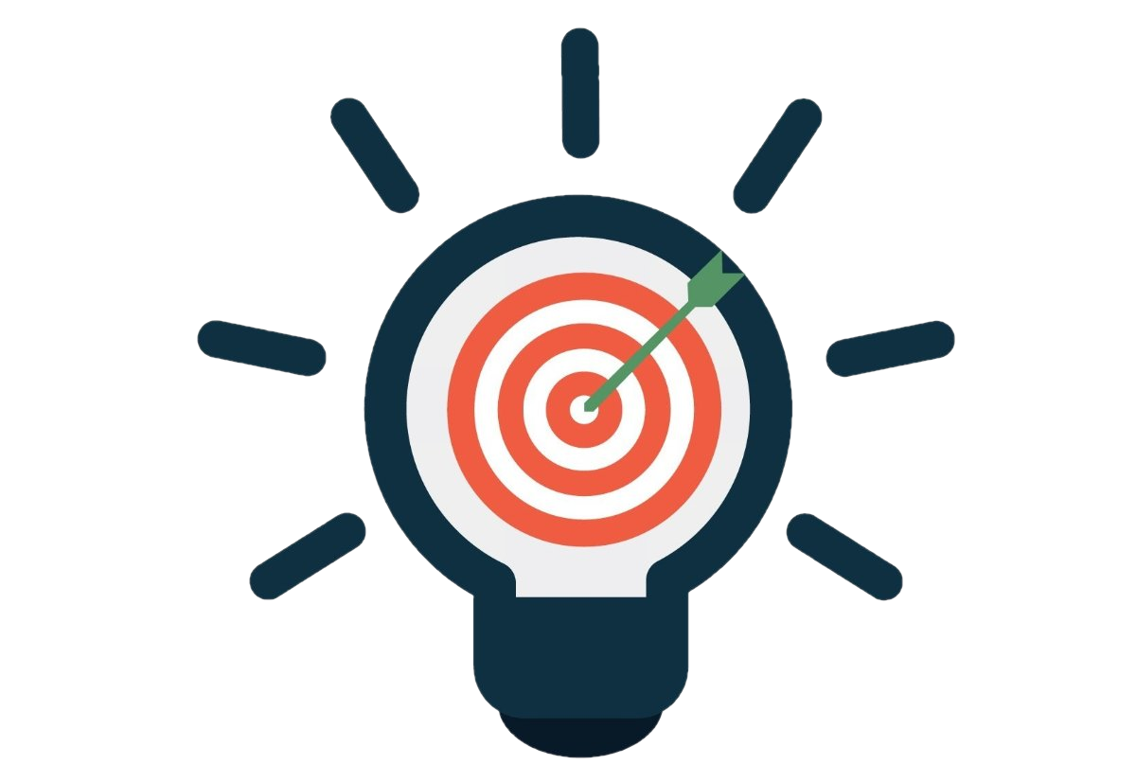
Цель
Создать программу для распознавания лиц людей из нашей школы, а также отмечать посещаемость уроков учениками, с помощью этой программы.

Slide 5

Задачи:
01
Изучить технологию ИИ и понять как использовать её в распознавании лиц
02
Собрать данные для обучения программы
03
Провести тесты программы
03
04
Составить инструкцию по созданию собственной программы для распознавания лиц

Slide 6
Технология ИИ
Искусственный интеллект — название всей области, как биология или химия.
Машинное обучение — это раздел искусственного интеллекта. Важный, но не единственный.
Нейросети — один из видов машинного обучения. Популярный, но есть и другие, не хуже.

Slide 7
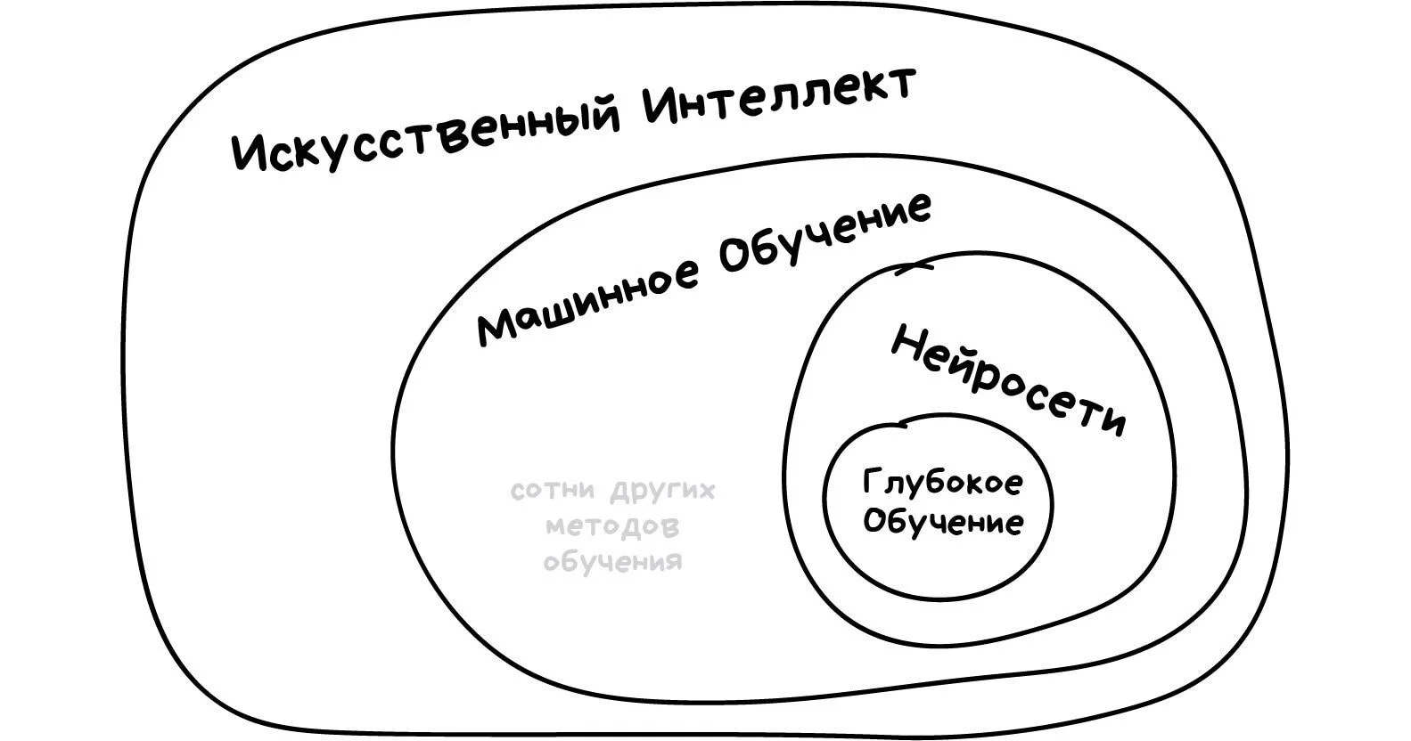

Slide 8
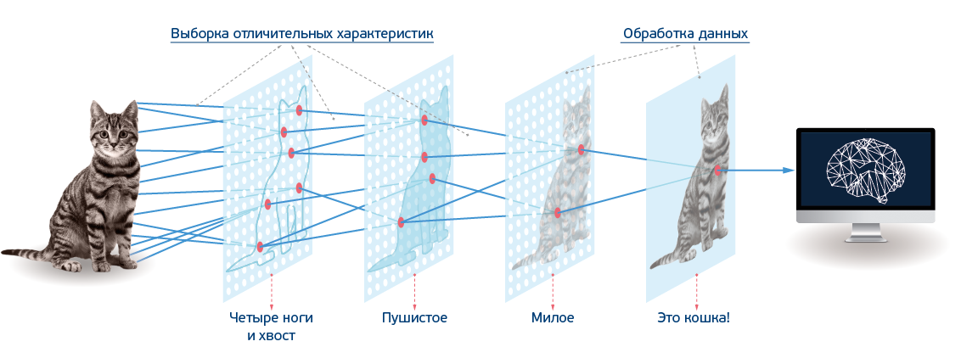
Как работает нейросеть?

Slide 9
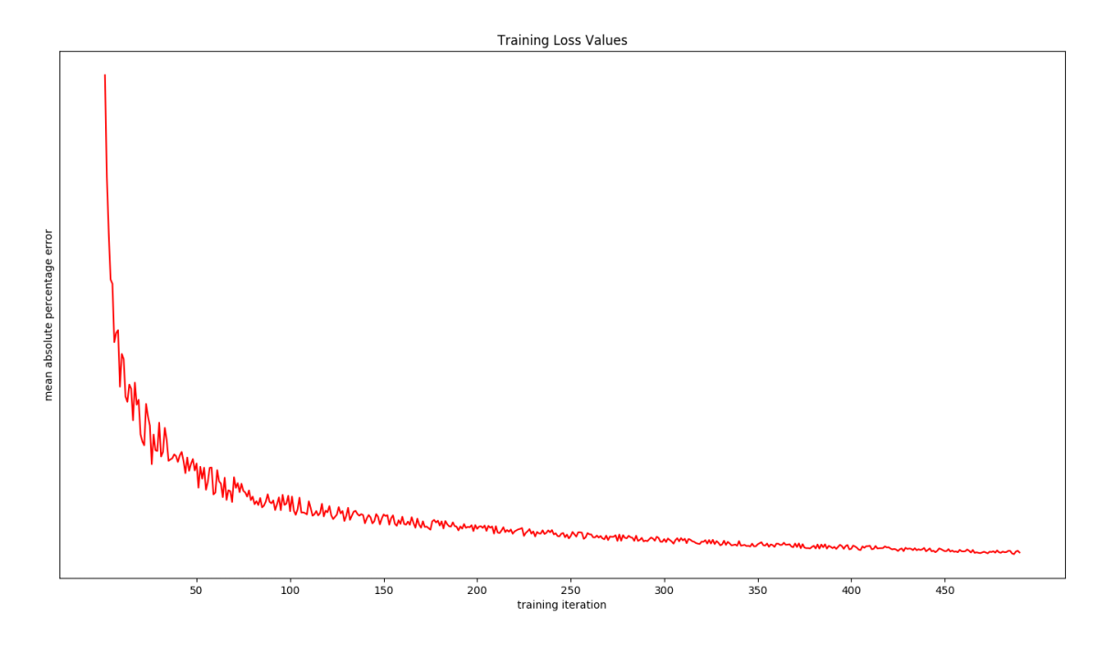

Slide 10
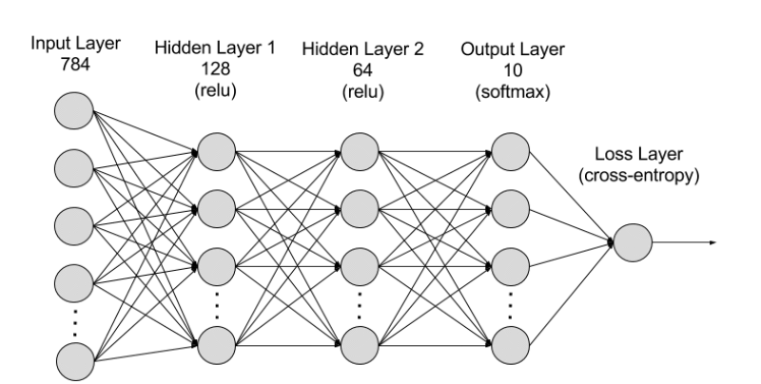
Этапы в создании нейросети
Сбор и модификация данных для обучения
Создание датасета
Обучение нейросети
Обработка входных данных
Вывод финального
результата

Slide 11

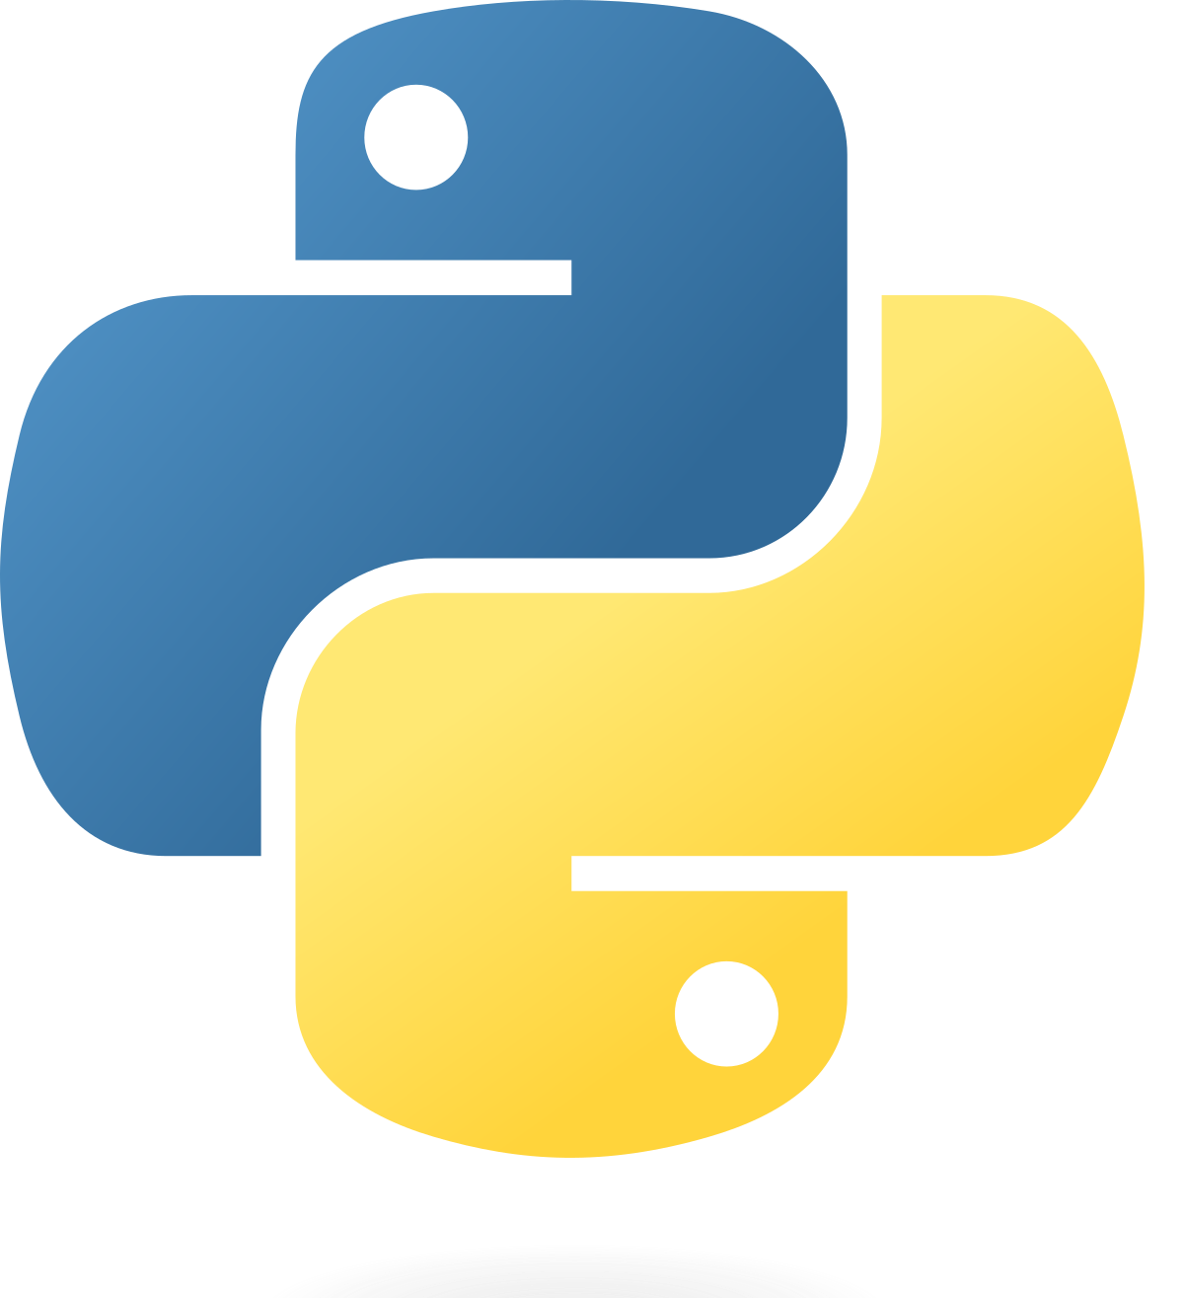


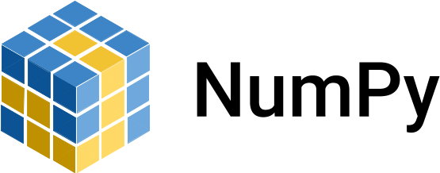
Выбор языка программирования
и библиотек для него

Slide 12
Демонстрация

Slide 13
Вывод
Область ИИ является одним из самых перспективных направлений в сфере IT.
На данный момент очень мало программ для распознавания лиц с открытым кодом и возможностью дообучать нейросеть.
До массового использования нейросетей в современном обществе осталось немного времени.

Slide 14
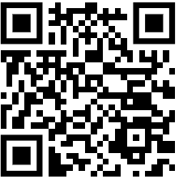
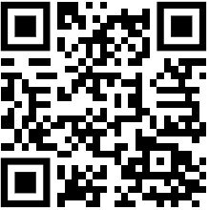
Дополнение
Если хочется побольше погрузиться в эту тему:
Моя программа на github:

Slide 15
Распознавание лиц
Выполнил: Беляев Матвей
Руководитель: Глупак Антон Сергеевич

